Slide 1
아두이노 강의 목표
-IoT에 대해서 알아본다
-임베디드 시스템에 대해서 이해한다
-C++언어를 기반으로 아두이노의 전반적인 기능을 이해한다
-아두이노의 기본 입출력 기능을 구현해본다
-아두이노의 아날로그 입출력 기능을 구현해본다
-아두이노의 시리얼통신 기능을 구현해본다
-아두이노의 I2C통신 기능을 구현해본다
-아두이노의 SPI통신 기능을 구현해본다

Slide 2
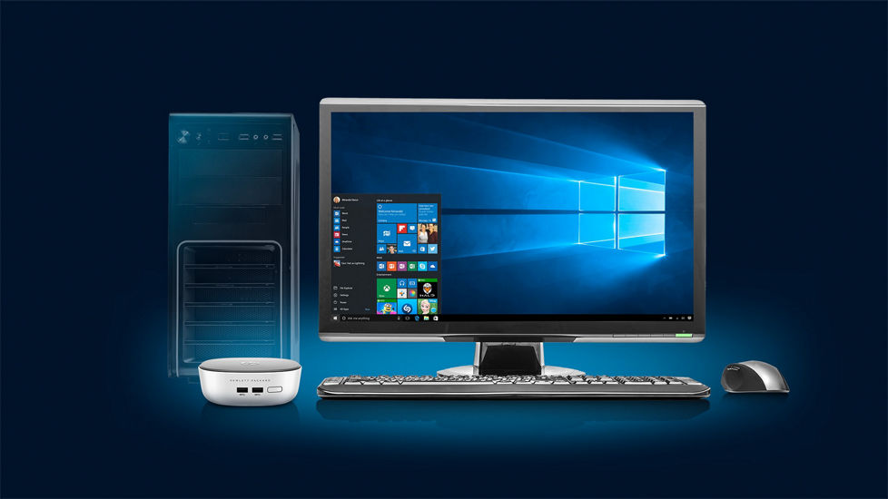
컴퓨터란
Notes:
컴퓨터가 뭔지 정의를 내릴 수 있나요?
컴퓨터가 하는일?
우리는 앞으로 컴퓨터에 대해서 배울 것

Slide 3
컴퓨터란
데이터
계산/제어
결과
컴퓨터란 입력되는 정보를 계산하여 출력하거나 내/외부 각종 장치들을 규칙에 의해 제어하는 장치
compute의 사전적 의미는 계산하다
Notes:
컴퓨터가 뭔지 정의를 내릴 수 있나요
우리는 앞으로 컴퓨터에 대해서 배울 것
컴퓨터는 입력값을 계산해서 출력해주는 장치
마우스, 키보드 예시

Slide 4
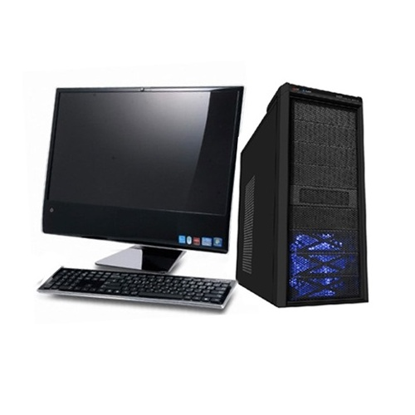
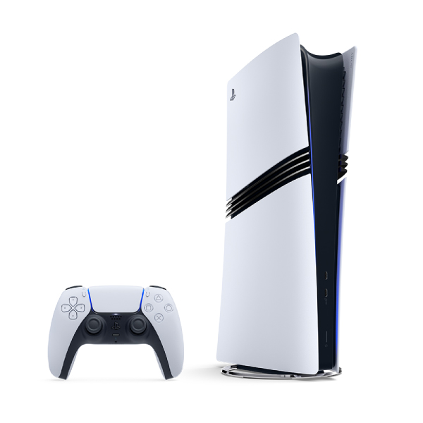
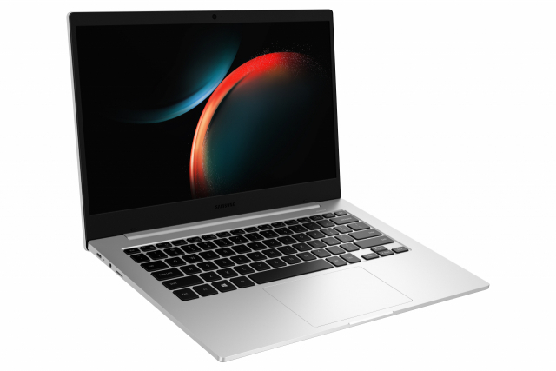
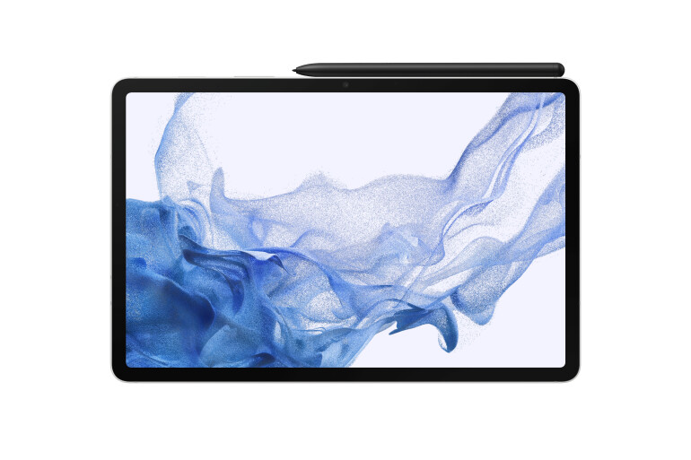
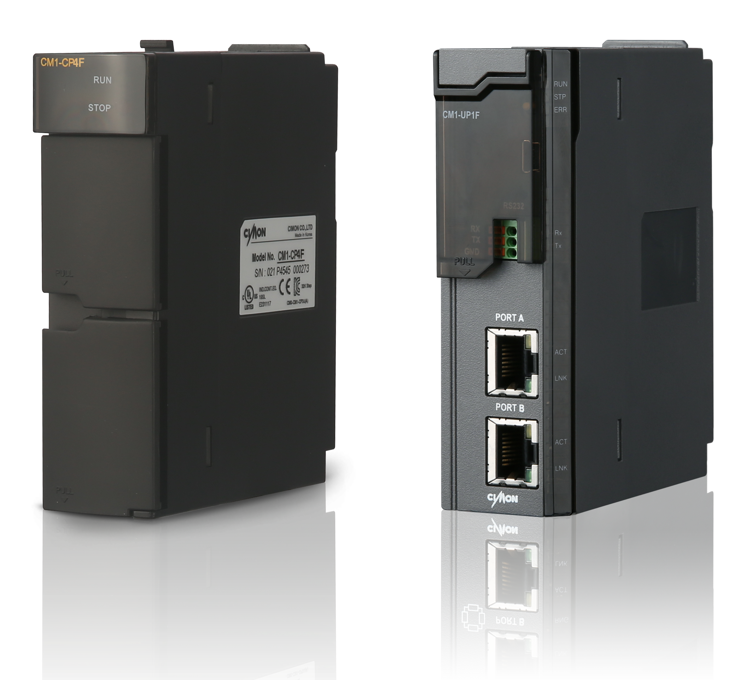
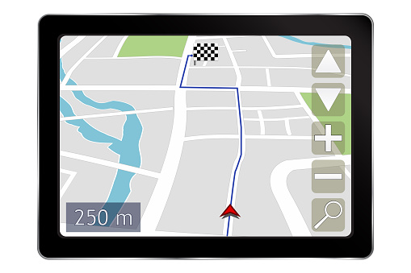
컴퓨터 분류
컴퓨터
범용성
특수목적
Notes:
또 어떤게 있을까요?
아두이노는 어디에 속할까요?

Slide 5
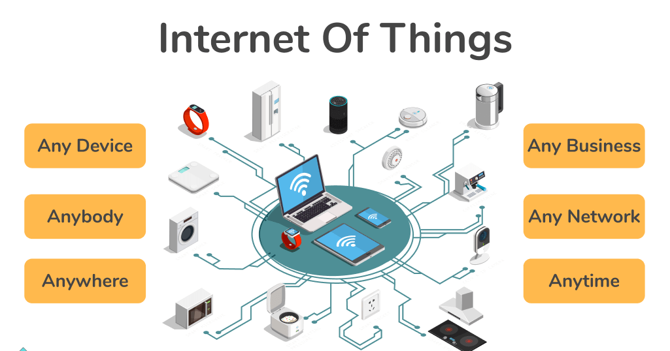
IoT란?
사물인터넷(Internet Of Things)
각종 사물에 센서와 통신 기능을 내장하여 인터넷에 연결하는 기술.
즉, 무선 통신을 통해 각종 사물을 연결하는 기술을 의미
Notes:
신재생에너지 IoT 개발자 입문 과정
이 글만 어떤게 있을까요?

Slide 6
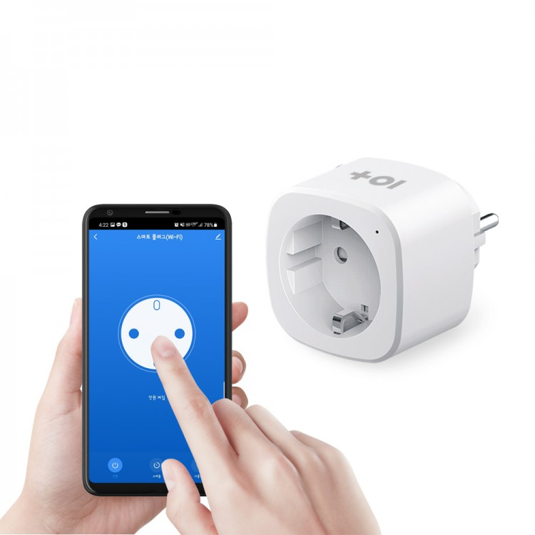
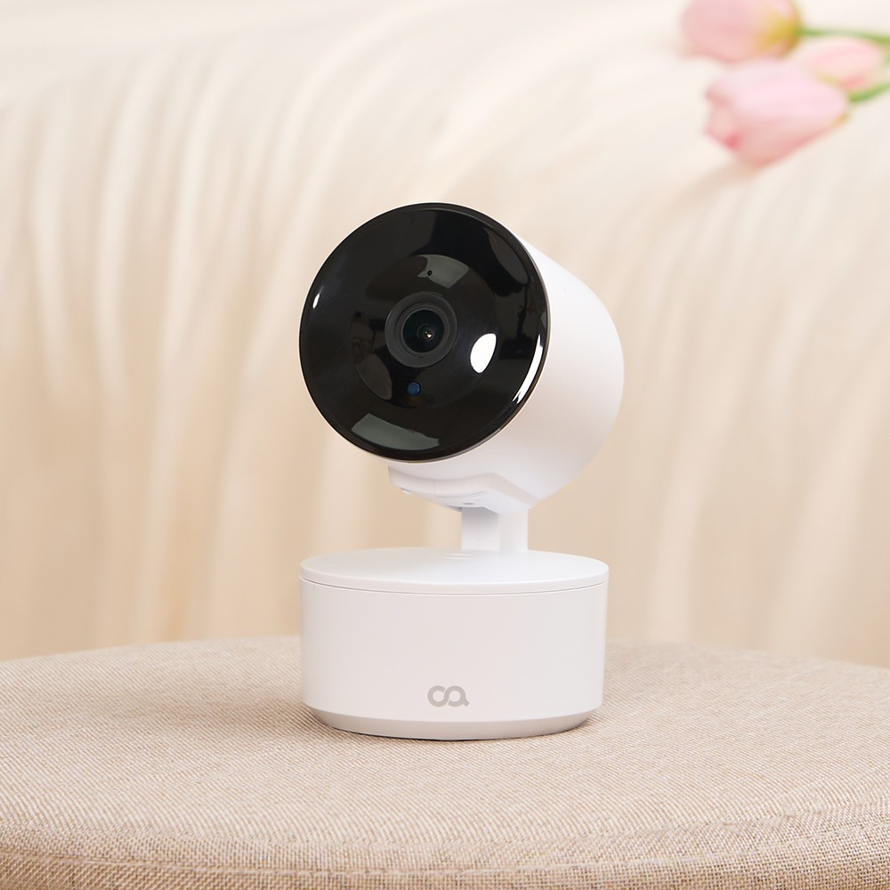
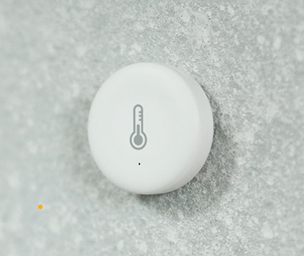
IoT란?
핵심은 센서+인터넷 연결!
원격 제어, 모니터링 가능!
Notes:
이런 기기만 IOT라고 하는게 아니라 이런 앱이나 서버 등 전체 시스템, 기술

Slide 7
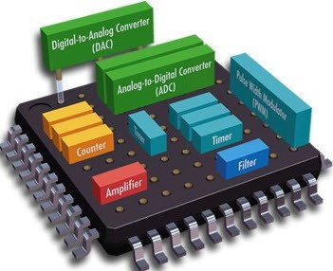
임베디드 시스템
특정한 단일 목적을 수행하는 기계 또는 시스템에서, 제어를 위한 특정 기능을
수행하는 마이크로컨트롤러 컴퓨터 시스템이자 장치 내에 존재하는 전자 시스템
Notes:
갑자기 임베디드
IoT가 큰 개념이라면 임베디드는 IoT를 실현하는 기술 분야
이렇게 보니깐 감이 잘 안오시죠?

Slide 8
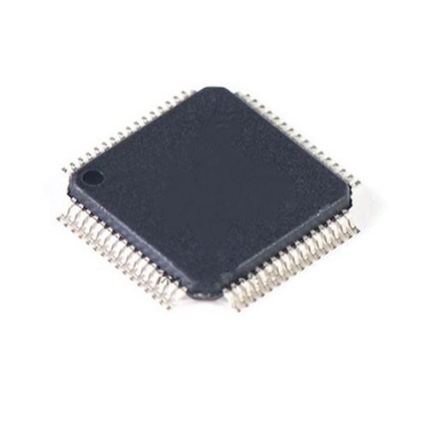
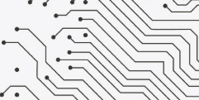
임베디드 시스템
+
+
전자 부품
전자 회로
MCU
PCB
(Printed Circuit Board)
Notes:
임베디드 시스템은 컴퓨터의 CPU에 해당되는 MCU
각종 전자부품과 이를 연결해주는 전자회로,,, 그것들을 한곳에 모아두는 PCB로 구성
Printed Circuit Board

Slide 9
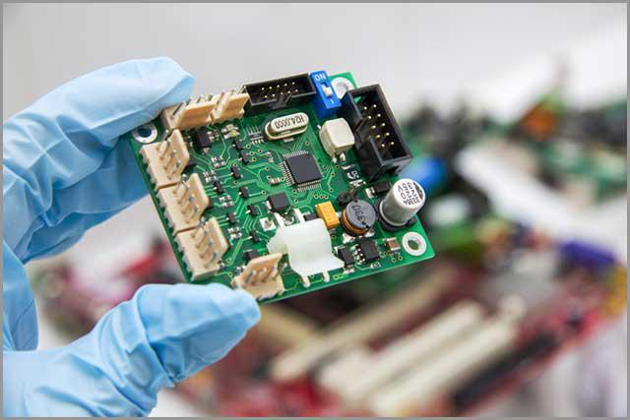
PCB
PCB
Notes:
리모컨이나 장난감 분해
납똄

Slide 10
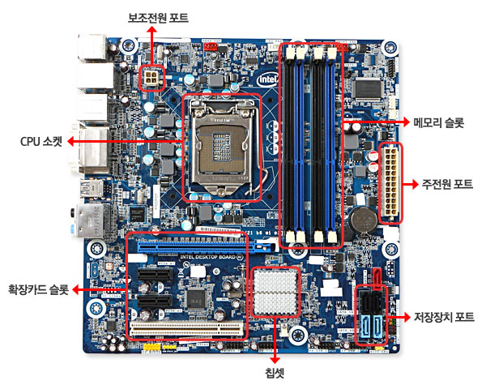
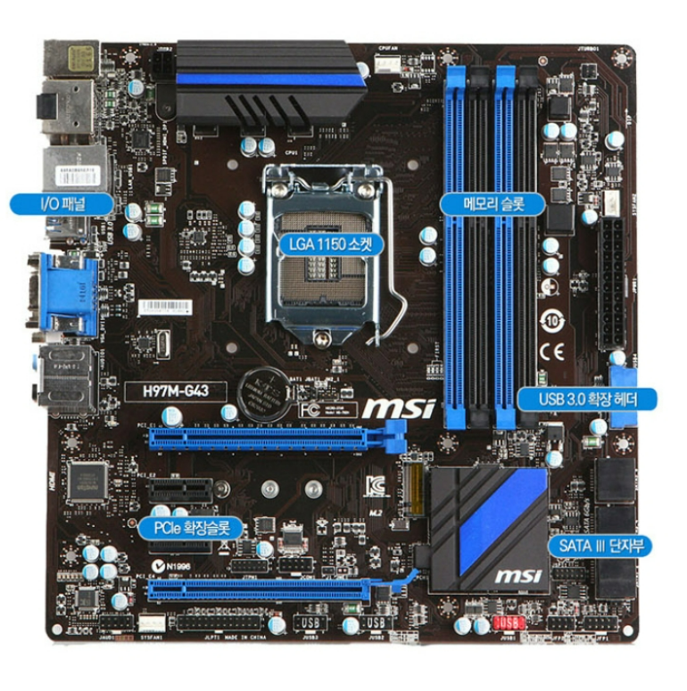
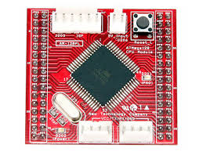
MCU 란?
Micro Controller Unit
Notes:
정리 한번
왼쪽에 보이는게 우리가 쓰는 컴퓨터의 메인보드
오른쪽이 mcu 보드입니다
가운데가 MCU라는 칩
두개는 거의 동일한 기능
복잡 -> 간단

Slide 11
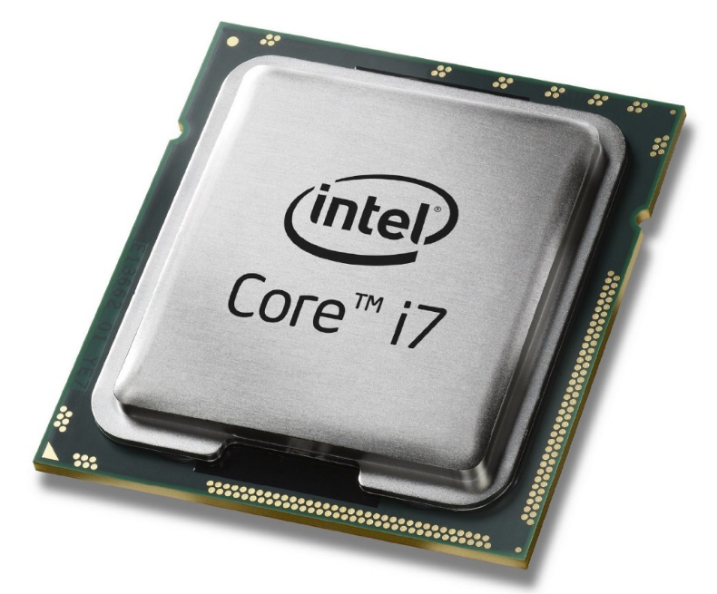
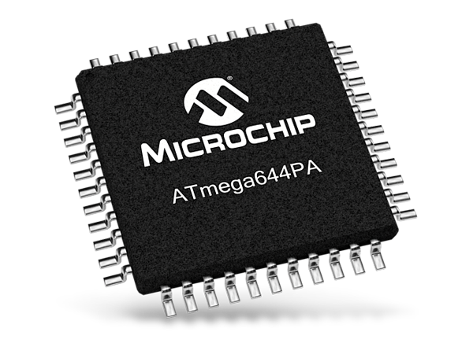
CPU 와 MCU 차이
CPU
MCU
고성능 계산에 특화
여러 개의 코어로 구성
RAM , ROM 등 부가 장치 필요
대부분 단일 코어
RAM, ROM, IO 포트 등이 내장
SoC(System on Chip)
Notes:
왜 이렇게?
아까 설명 특수목적으로 사용가능 해야하기 때문

Slide 12

아두이노란
https://www.arduino.cc/
Notes:
아까랑 비슷하지 않나?
맞습니다…아두이노는 임베디드 시스템의 한가지 예 입니다
MCU가 어떤부분일까요
지금은 잘 안보이겠지만 눈에 익음
이과정이 끝날때는 뭐가 뭔지 알수 있읅섭니다
간단한 초소형 컴퓨터 기판에 이런저런 기능을 할 수 있도록 프로그래밍을 하여 다양한 기계나 작업, 작품에 써먹는 경우가 많은데, 그
것들 중에서도 교육에 특화되어 특히 더 쉬운 사용법을 제공함
라이브러리가 풍부, 여러 프로젝트 예제 가 많음

Slide 13
아두이노란
아두이노는 오픈 소스를 기반으로 한 단일 보드
마이크로컨트롤러(MCU)로 완성된 보드와 관련 개발 도구 및 환경
Atmel사의 Atmega 시리즈 칩 이용
8/32비트 Micro controller
우리가 사용할 아두이노는 8비트로 충분!
Notes:
홈페이지에 들어가서 어떤 종류들이 있는지 체크,

Slide 14
아두이노란
우리가 앞으로 다룰 부분!
https://www.arduino.cc/
Notes:
프로그래밍

Slide 15
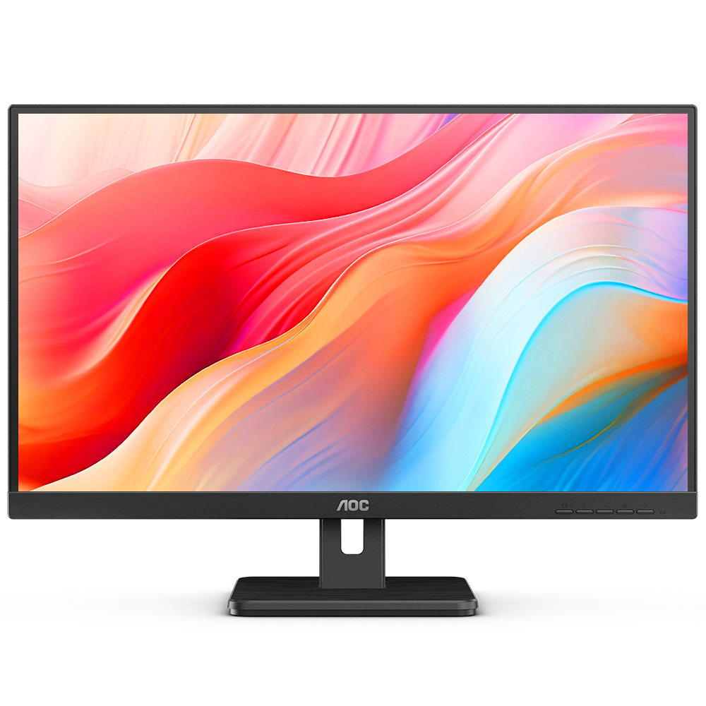
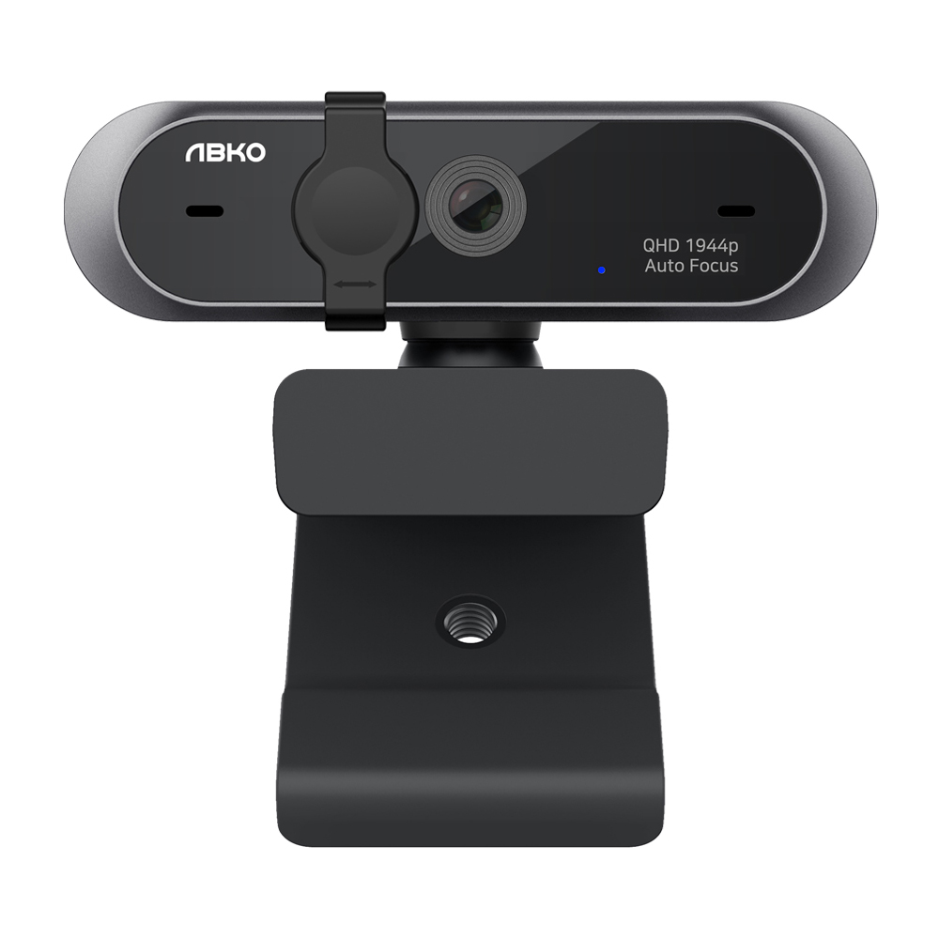
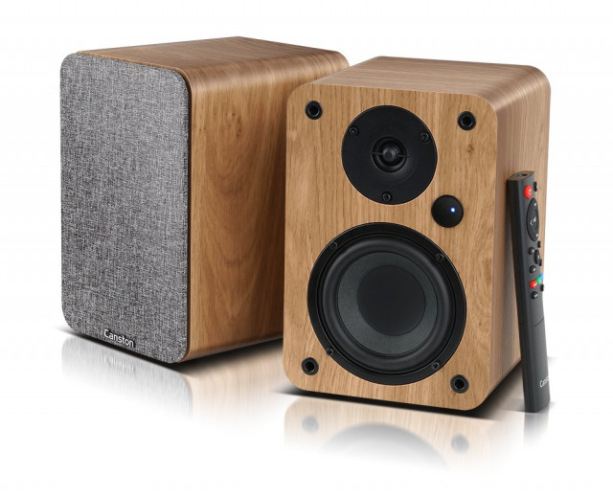
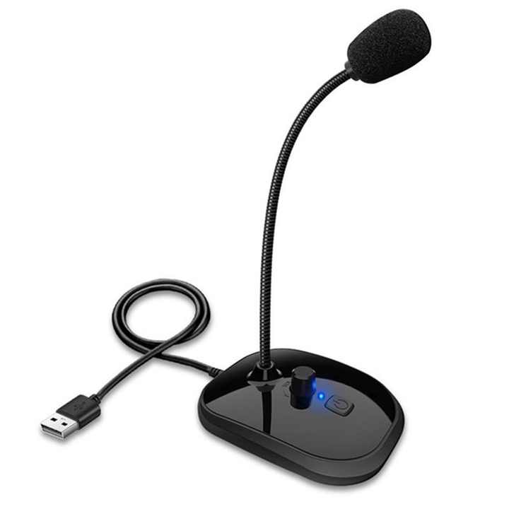
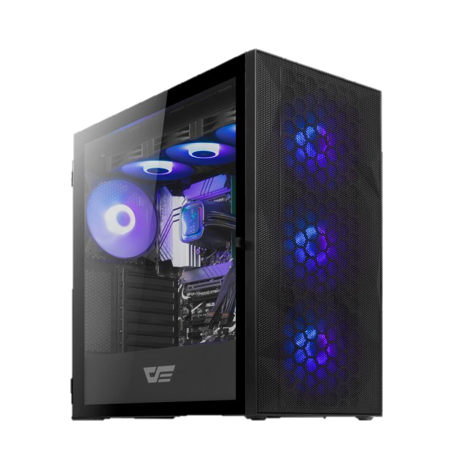
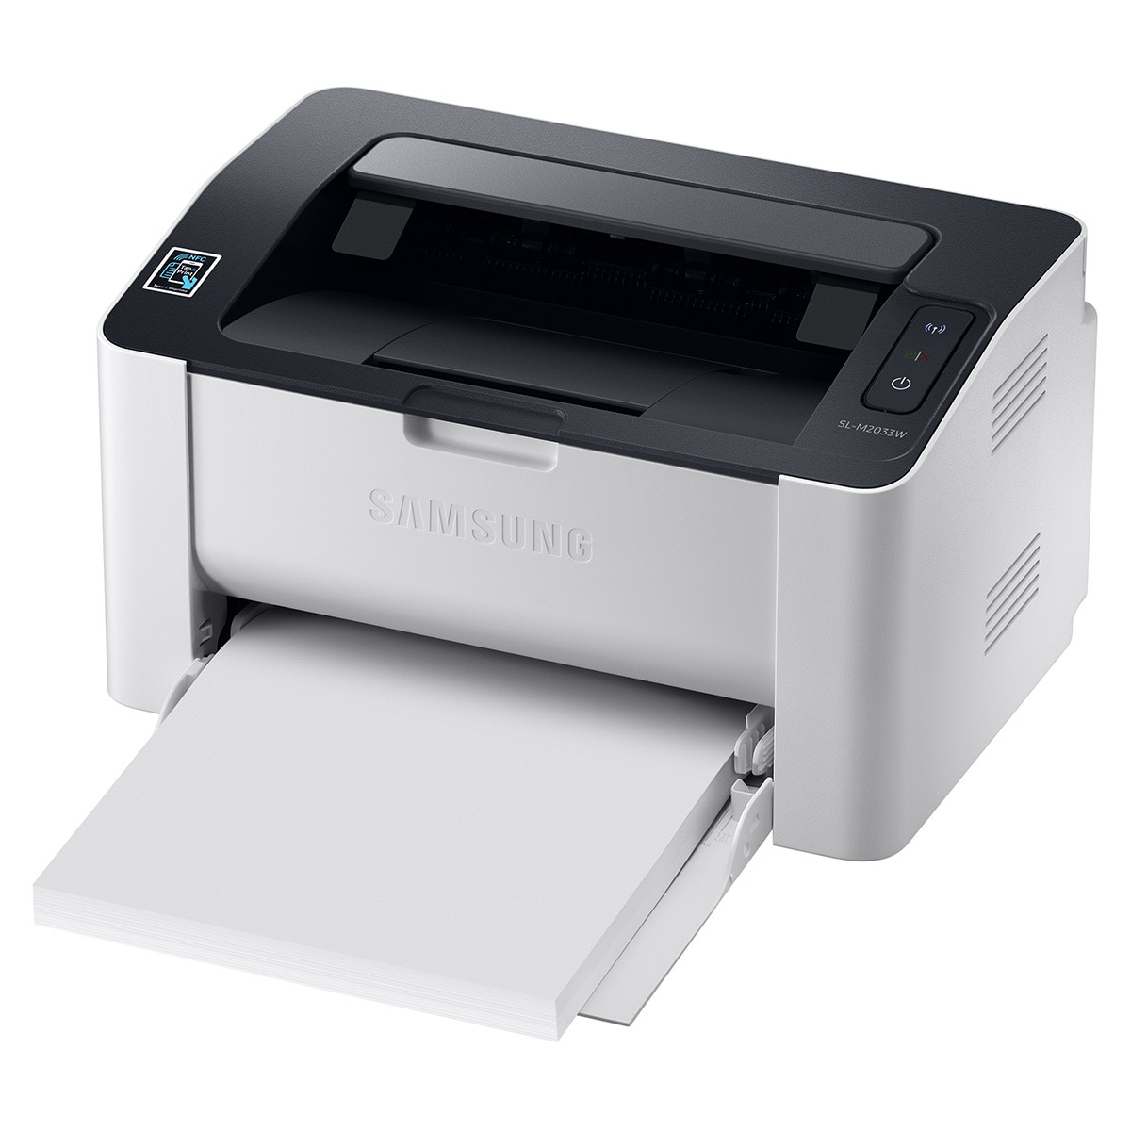
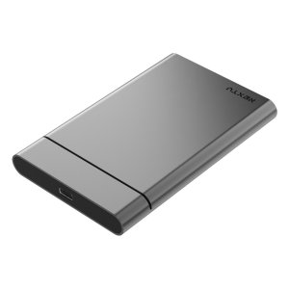
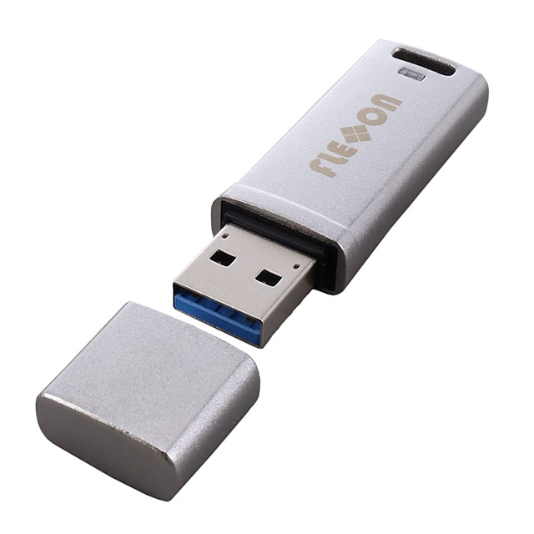
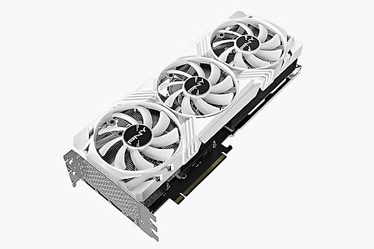
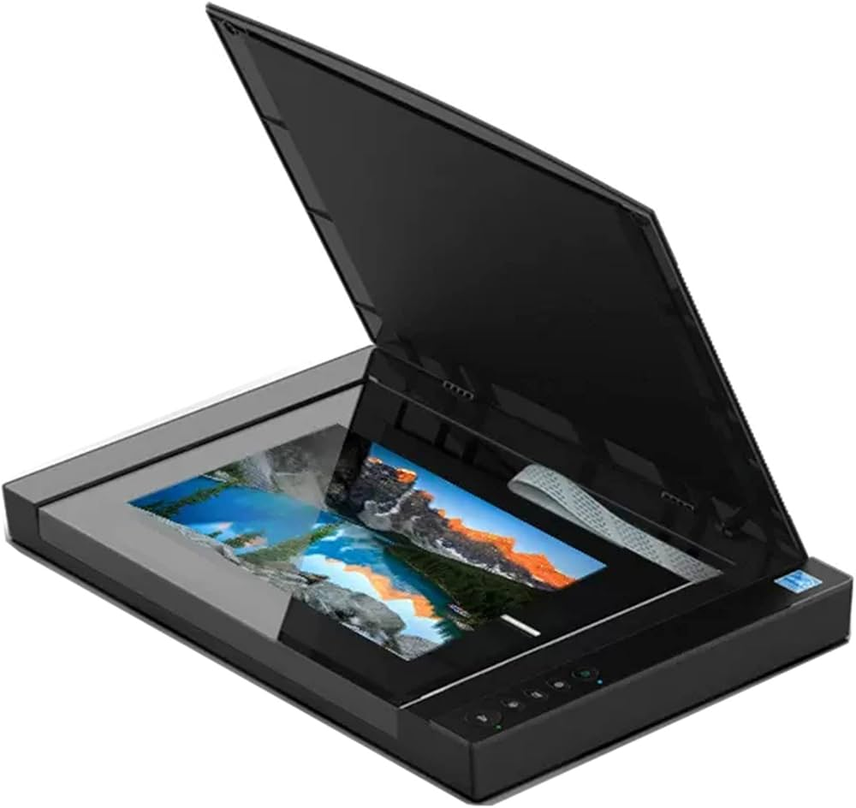
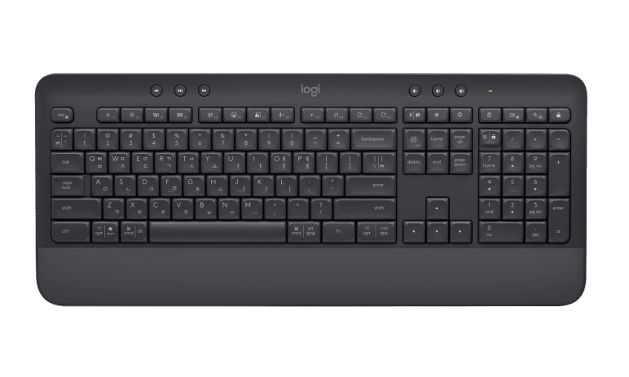
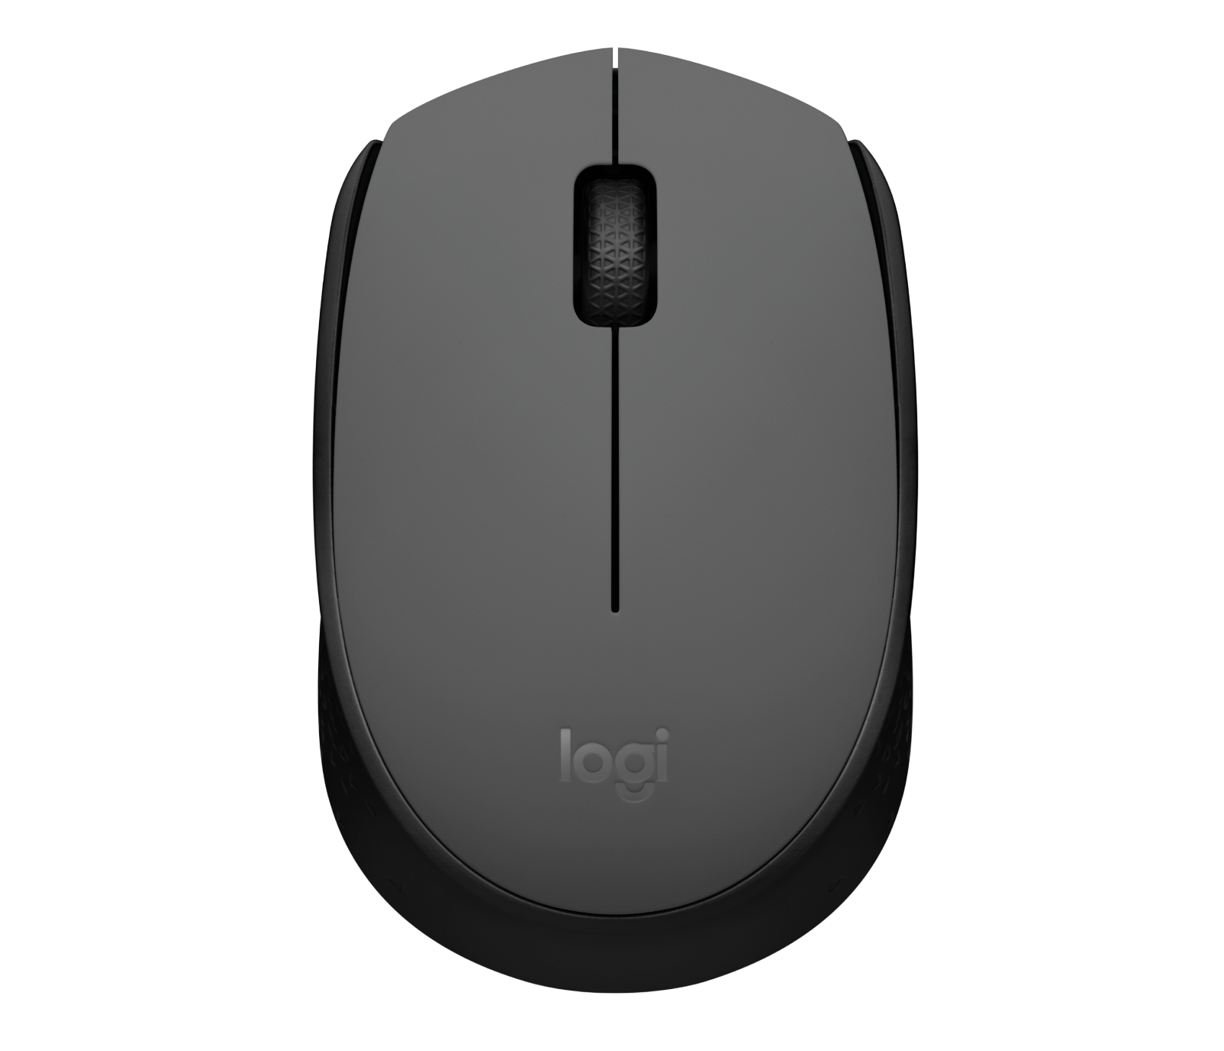
컴퓨터와 주변장치
Notes:
- 아두이노를 어떻게 사용을 하나?
- 우리가 컴퓨터를 사용하기 위해서는 필수 적으로 모니터가 필요하고, 키보드, 마우스 등등 기타 주변 장치가 필수다
주변 장치가 없어도 전원 버튼을 누르면 컴퓨터는 작동을 한다;;

Slide 16
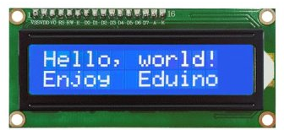
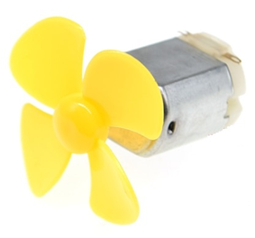
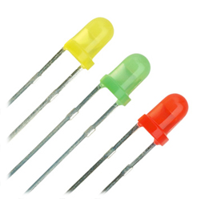
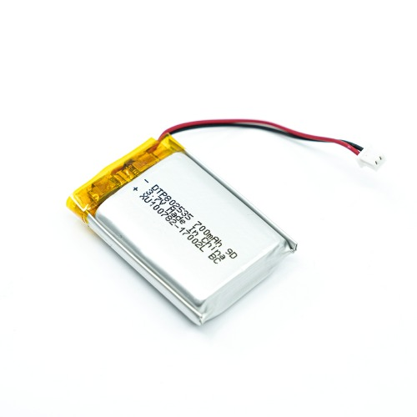
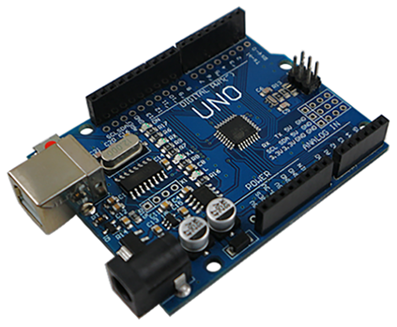
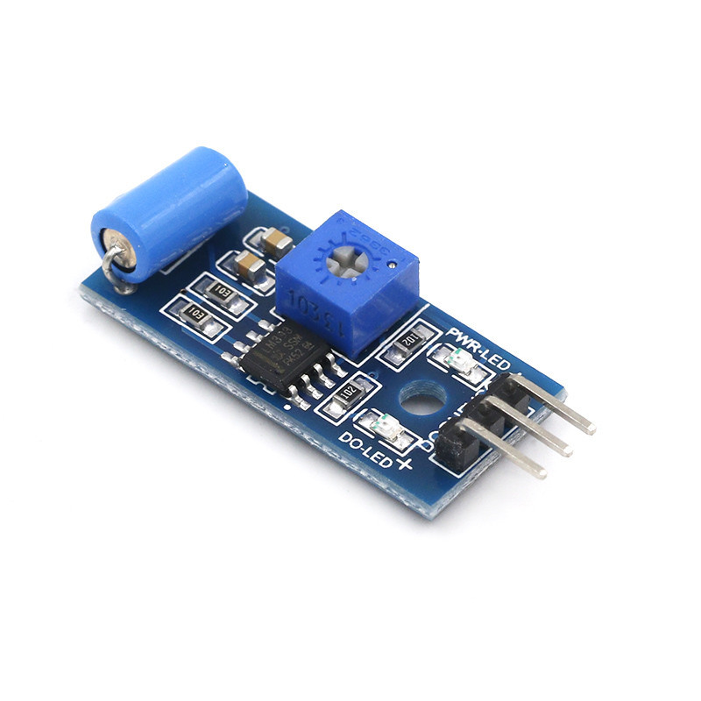
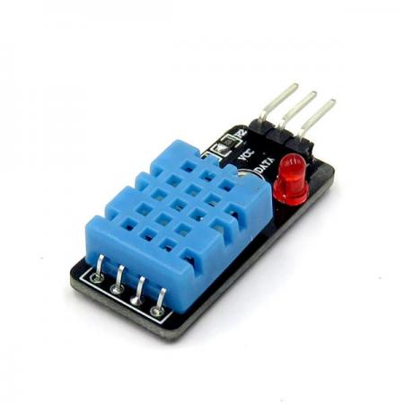
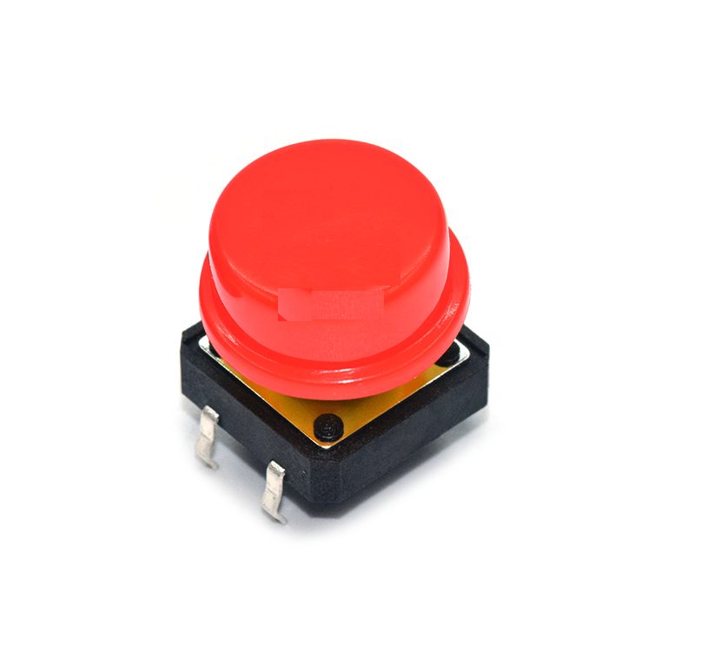
아두이노와 주변장치
Notes:
mcu도 아까 설명했던 것 처럼 매우 작은 하나의 컴퓨터다 전원을 넣으면 클럭이 동작하고 mcu는 동작한다 하지만 이런 상황은 아무 쓸모가 없다
그래서 mcu도 컴퓨터와 같이 주변장치와 함께 쓰이는데 보통 센서, 통신모듈, 스위치 등과 함꼐 쓰인다;;
-아까 예시 선풍기를 만들려면 아두이노에 모터와 온습도 센서, 배터리를 연결해서 사용하면 됩니다.

Slide 17


그럼 왜 쓸까?
Notes:
여러분들이 집에 들어갈때 자동으로 불이 켜지는 장치를 만들고 싶다 어떻게?
네, 타이머 이용
컴퓨터를 쓰는건 과하다…
그럼 10초동안 켜졌다가 꺼지는 장치는?
이때 아두이노가 쓰인다….

Slide 18
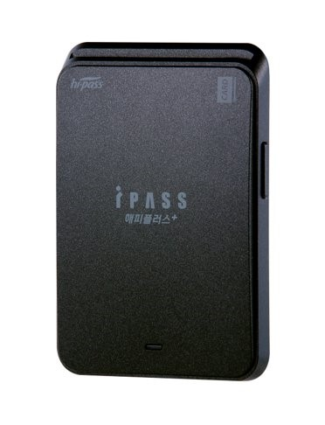
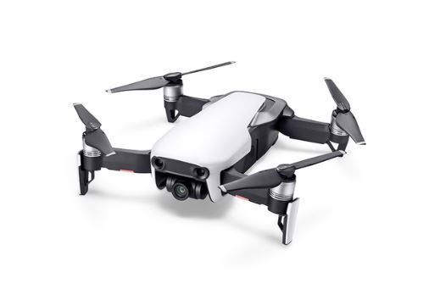
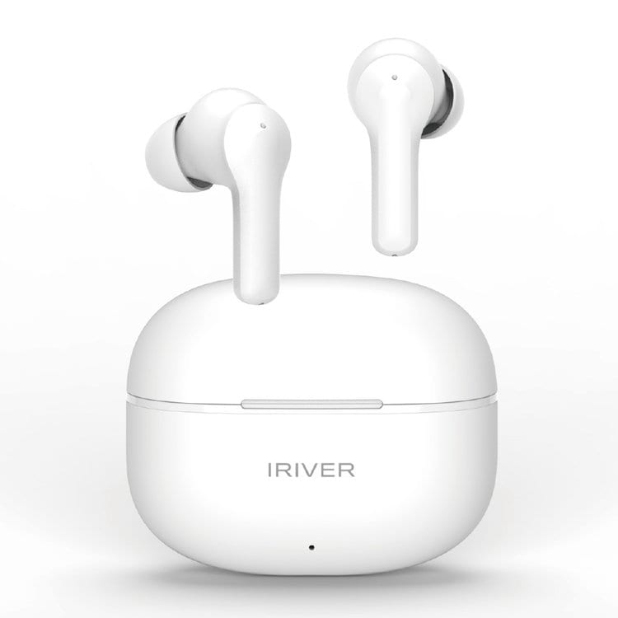
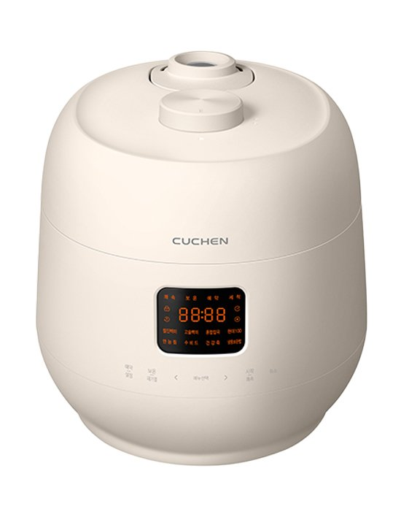
아두이노로 할 수 있는것들
Notes:
출석 비콘 설명

Slide 19
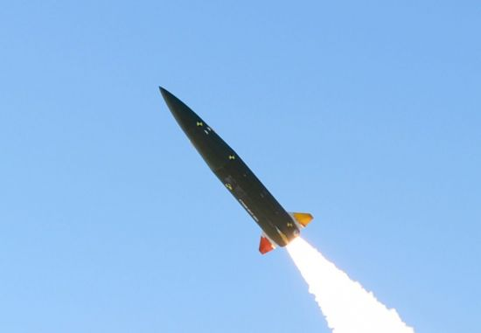
아두이노로 할 수 있는것들
???
Notes:
아두이노에서 쓰이는 avr, arm 등은 그 자체로도 충분한 성능을 내지만 산업용, 자동차용, 군사용 등으로 사용할수 있는 상위버전이 존재함

Slide 20
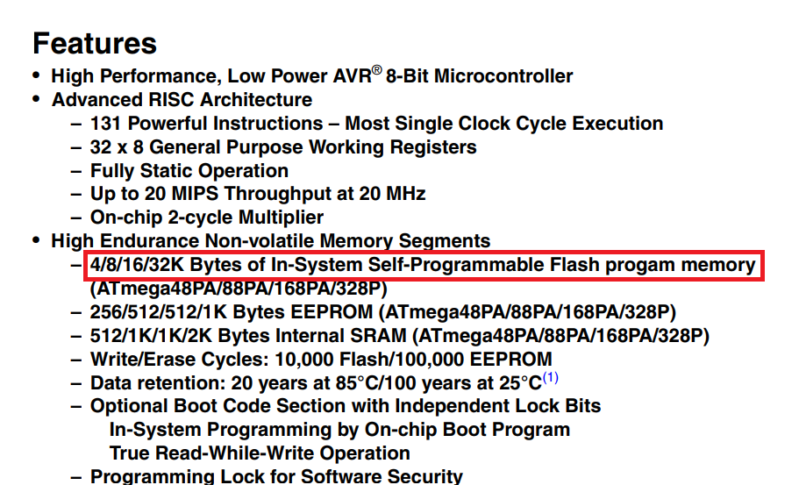
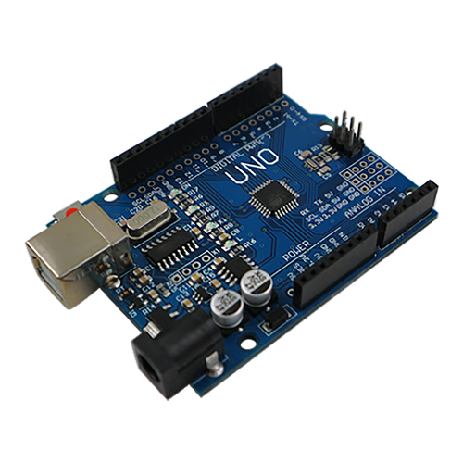
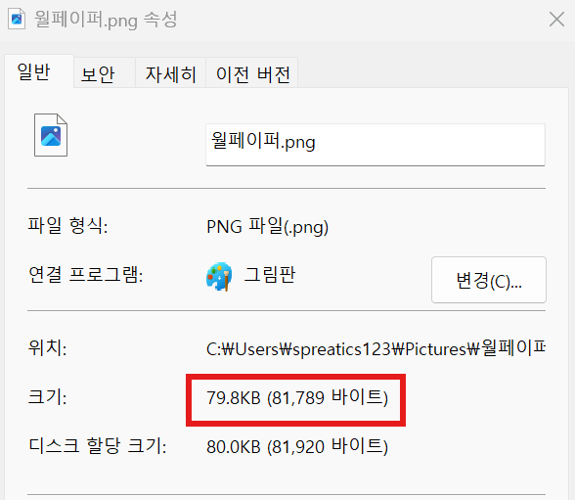

MCU 메모리 크기
Notes:
MCU(Micro control unit)의 약자, 컴퓨터 메인보드의 모든 기능이 담긴 하나의 조그만 칩
우리가 배울 아두이노가 mcu이냐? 아니다, 아두이노는 mcu와 부가회로를 포함한 전자기판이다. 여기에 아두이노 부트로더라는 특별한 프로그램이 적재된 보드를 아두이노라고 칭한다
mcu의 메모리 크기는 매우 제한적, 아껴서야한다. 자료형의 선언을 타이트하게 해야한다
예를 들면, 우리가 사용하게 될 아두이노 우노 보드의 메인 칩인 ATmege328p의 플래쉬 메모리 크기는 32킬로 바이트 이다.
이 크기가 얼마나 작은지 느껴보기 위해 여러분들은 컴퓨터에서 아무 그림 파일을 클릭하여 크기를 확인하기 바란다.

Slide 21
부트로더 부분

Slide 22
업로드 부분

Slide 23
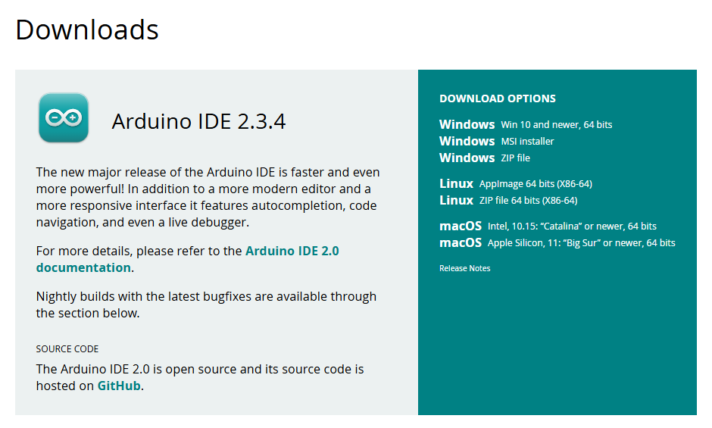
아두이노 스케치 설치
운영체제에 맞게 선택
Win 10 and newer, 64 bits 추천!
https://www.arduino.cc/en/software
Notes:
기부하라고 나오는데 JUST DOWNLOAD 클릭

Slide 24
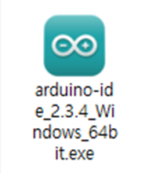


아두이노 스케치 설치
다운로드 후 아이콘 선택!
클릭!
클릭!
Notes:
일반적인 프로그램 설치 과정

Slide 25


아두이노 스케치 설치
클릭!

Slide 26


아두이노 스케치 설치
설치 후 아이콘 선택!

Slide 27

아두이노 스케치 설치
아두이노 스케치 첫 실행시 화면

Slide 28
아두이노 스케치 설치
https://www.arduino.cc/en/software

Slide 29


클릭!

Slide 30


Slide 31


Slide 33


Slide 34

전기
물질 안에 있는 전자 또는 공간에 있는 자유 전자나 이온들의 움직임 때문에 생기는 에너지의 한 형태.
모든 전자기기는 동작하기 위해 전기를 공급해줘야함

Slide 35

교류 직류
Notes:
교류 직류의 차이
-교류는 전류가 시간에 따라서 진행하는 방향(+, -)이 달라지는 전기를 의미 하고
-직류는 일정 전압을 유지하면서 전류가 흐르는 걸 전기를 뜻합니다
mcu를 동작 시키기 위해선 우선 전원을 공급해줘야 함
전기에 대해서 알아보겠습니다
직류, 교류, 차이 아시는 분?
간단하게는 직류는 전기가 흐르는 방향이 일정 + => -
교류는 전기가 흐르는 방향이 시간에 따라 변함
간단하게
+, - 가 있으면 직류, 없으면 교류
건전지 넣을 때 어때요?
콘센트 꽂을 때 돼지코 방향 보고 꽂나요?
맞습니다 건전지는 직류고, 콘센트는 교류 입니다
그럼 어떤 차이?
* 질문 들어오면 대답, 발전기 부터 *
발전기 회전

Slide 36

디지털 로직
High(3.3v~5v)
시간
Low(0v)
Notes:
아두이노도 전자장치 전기를 사용
우리가 사용하는 아두이노는 전원으로 직류를 사용합니다 그냥 직류만 사용하는게 아니라 3.3~5v 사이의 전압을 1로 인식하는 전원을 사용합니다
0과 1 여기서 1이 전압이 있다
아날로그 설명, 디지털은 큰 틀에서 아날로그의 한 종류

Slide 37



3대 수동소자
+
-
저항
커패시터
인덕터
전류가 흐르는 것을 방해함
전기를 일시적으로 저장함
전류의 변화를 이용하여
전압의 변화를 유도함
Notes:
-아두이노를 사용할때 MCU로만 사용 불가 필수적으로 다른 외부장치(센서, 모터, LED 등)과 같이 사용될때 회로를 구성하여야 하며
회로에는 수많은 부품들이 있지만 대표적으로 3대 수동소자 소개
저항은 전기가 흐르는 것을 방해
커패시터는 전기를 저장
인턱터는 자기장 효과 로 기억

Slide 38



저항의 종류
탄소 피막 저항
칩 저항
가변 저항
세라믹 로드에 탄소분말,
가격이 저렴하기 때문에 널리
사용되는 형태의 종류
저항의 소형화
정격전력이 작다는 특징
손잡이를 돌리면 가운데 위치한
다리 형태의 다이얼 와이퍼가
회전하게 되면서 저항값을 조절

Slide 39



캐패시터의 종류
세라믹 캐패시터
전해 캐패시터
탄탈 캐패시터
세라믹을 적층식으로 구현
극성이 없음
가장 흔하게 사용
세라믹 캐패시터에 비해 용량과
내압이 큼
극성이 있다.
온도 안정성이 좋다.
용량 대비 사이즈가 작은 편이다.
SR이 낮다
극성이 있다.

Slide 40



인덕터의 종류
칩 인덕터
파워 인덕터
링코일 인덕터
회로의 특정부분에 전류가 많이
흐르는 곳에 인덕터를 사용해야 할 때
코일과 코아를 내장한
칩패키지 형태의 인덕터로 형태
파워 인덕터는 주로 전원회로에
많이 쓰이는 인덕터

Slide 41

저항
Notes:
기본 회로,
이 회로에서 전기가 어떻게 흐르고 저항이 어떤역할을 하는지?
집합은 부분의 합
특히 아무리 복잡한 회로도, 다 소자, 선, 라벨로 구성되어 있음

Slide 42
옴의 법칙
전압 V
전류 I
저항 R
전압, 전류, 저항의 상관관계를 나타낸 식
Notes:
옴의 법칙
v=ir
i=v/r
r=v/I 를 직관적으로 설명

Slide 43

계산
위 회로의 전압/전류는?
R1 저항의 양끝단에 걸리는 전압/전류는?

Slide 44
계산
10v
0v
10v
2A
5Ω
위 회로의 전압/전류는?
R1 저항의 양끝단에 걸리는 전압/전류는?
Notes:
저항은 전

Slide 45

직렬회로
위 회로의 전압/전류는?
R1 과 R2 저항의 양끝단에 걸리는 전압/전류는?

Slide 46

직렬회로
24V
12V
200Ω
24V
120 X 100 = 12000
120mA
200Ω
Notes:
소공

Slide 47


병렬회로
위 회로의 전압/전류는?
R1 과 R2 저항의 양끝단에 걸리는 전압/전류는?

Slide 48



병렬회로
60mA
$$\frac{1}{R^{T}}$$
$$\frac{1}{R^{2}}$$
$$\frac{1}{R^{1}}$$
….
=
+
120Ω
12V
40mA
60mA
40mA
200Ω
300Ω

Slide 49

혼합회로
위 회로의 전압/전류는?
R1, R2, R3 저항의 양끝단에 걸리는 전압/전류는?

Slide 50






혼합회로
16.61V
19.38V
$$\frac{1}{R^{T}}$$
$$\frac{1}{R^{2}}$$
$$\frac{1}{R^{1}}$$
….
=
+
36V
$$R^{T}$$
=
$$R^{1}$$
+
…
$$R^{2}$$
36/185.71 = 193.8
193.8 x 100 = 19380
193.8 x 85.71 = 16610
194mA
100Ω
85.71Ω
+
위 회로의 전압/전류는?
R1, R2, R3 저항의 양끝단에 걸리는 전압/전류는?

Slide 51








커패시터의 직렬/병렬 연결
정전용량(Capacitance) Q=CV
C=Q/V
V=Q/C
Q는 전하량
$$C^{T}$$
=
$$C^{1}$$
+
$$C^{2}$$
…
$$\frac{1}{C^{T}}$$
=
$$\frac{1}{C^{1}}$$
$$\frac{1}{C^{2}}$$
…
+
저항과 식이 반대인 이유는 저항의 역할과 상충 되기 때문

Slide 52

커패시터
디커플링/완충작용
바이패스/노이즈 제거
저용량=>고주파 제거
(100nF~1uF)
대용량=>저주파 제거
(10uF~100uF)
Notes:
실무에서 제일 많이 쓰이는 구성…

Slide 53








인덕터의 직렬/병렬 연결
$$\frac{1}{L^{T}}$$
=
$$\frac{1}{L^{1}}$$
$$\frac{1}{L^{2}}$$
…
+
=
+
…
저항과 식과 동일 이유는 저항의 역할(전류 제한)과 비슷하기 때문
$$L^{T}$$
$$L$$
$$L^{2}$$

Slide 54



인덕터
LPF(Low Pass Filter)
HPF(High Pass Filter)
BPF(Band Pass Filter)
- 스위칭 레귤레이터에서
- 전압안정용으로 사용
Notes:
인덕터는 이정도…
특정 주파수의 노이즈를 감소

Slide 55

논리게이트
Notes:
하나 이상의 논리적 입력값에 대해 논리 연산을 수행하여 하나의 논리적 출력값을 얻는 전자회로
컴퓨터는 0, 1을 다룬다고 했죠? 여기에 들어가는게 0 또는 1 입니다;;;

Slide 56




논리게이트

Slide 57



논리게이트

Slide 58


논리게이트

Slide 59


논리게이트

Slide 60

반가산기

Slide 61


트랜지스터
전류나 전압흐름을 조절하여 증폭, 스위치 역할을 한다.

Slide 62


트랜지스터
NPN
PNP
NPN: C->E 로 전류 (B>E(전압), C가 -, E가+)
PNP: E->C 로 전류 (B<E(전압), C가 +, E가 -)

Slide 63

회로 실습
https://www.falstad.com/circuit/circuitjs.html
Notes:
위에서 학습한 r,l,c 직/병렬 회로를 실제로 구현해보고 각 소자의 값을 변경해보고 직접 측정해보자

